Slide 1

Chẩn đoán
đái tháo đường
trên nhiều mô hình
Lê Tuấn Khôi

Slide 2
TABLE OF CONTENTS
01
02
DataSET OVERVIEW
analyze
03
04
Models prediction
Conclusions

Slide 3
01
DataSET OVERVIEW

Slide 4
Tổng quan
Đái tháo đường là một trong những bệnh mạn tính phổ biến nhất ở Hoa Kỳ nói riêng và toàn cầu nói chung. Bệnh đem lại gánh nặng tài chính đáng kể cho nền kinh tế do những tác động xấu, biến chứng lên sức khỏe, chất lượng cuộc sống cũng như tuổi thọ. Đái tháo đường mặc dù hiện tại không thể chữa trị tận gốc nhưng có thể phòng ngừa và chẩn đoán sớm, do đó các các mô hình dự đoán trở thành công cụ quan trọng đối với Y Tế và cộng đồng.
Mục tiêu xây dựng project này là xây dựng những mô hình Machine Learning để dự đoán nguy cơ mắc bệnh Đái tháo đường dựa trên các yếu tố nguy cơ của người dân.
Những yếu tố nguy cơ nào ảnh hưởng đến việc mắc bệnh?
Mô hình máy học nào có thể dự đoán tốt cho bệnh
đái tháo đường?
Notes:
Sau khi các loại thực phẩm khác nhau được phân hủy thành đường trong quá trình tiêu hóa, đường sẽ được giải phóng vào máu.
Điều này báo hiệu tuyến tụy sẽ giải phóng insulin.
Insulin giúp các tế bào trong cơ thể sử dụng lượng đường trong máu để tạo năng lượng.
Bệnh tiểu đường thường được đặc trưng bởi cơ thể không sản xuất đủ insulin hoặc không thể sử dụng insulin được sản xuất hiệu quả khi cần thiết.
Các biến chứng như bệnh tim, giảm thị lực, cắt cụt chi dưới và bệnh thận có liên quan đến lượng đường tồn tại trong máu cao mãn tính đối với những người mắc bệnh tiểu đường.
Mặc dù không có cách chữa trị bệnh tiểu đường, nhưng các chiến lược như giảm cân, ăn uống lành mạnh, vận động và điều trị y tế có thể giảm thiểu tác hại của căn bệnh này ở nhiều bệnh nhân.
Chẩn đoán sớm có thể dẫn đến thay đổi lối sống và điều trị hiệu quả hơn, làm cho các mô hình dự đoán nguy cơ mắc bệnh tiểu đường trở thành công cụ quan trọng đối với các quan chức y tế công cộng và cộng đồng.
Quy mô của vấn đề này cũng rất quan trọng để nhận ra. Trung tâm Kiểm soát và Phòng ngừa Dịch bệnh đã chỉ ra rằng tính đến năm 2018, 34,2 triệu người Mỹ mắc bệnh tiểu đường và 88 triệu người mắc bệnh tiền tiểu đường.
Hơn nữa, CDC ước tính rằng cứ 5 bệnh nhân tiểu đường thì có 1 người và khoảng 8 trong số 10 người tiền tiểu đường không biết về nguy cơ của mình.
Mặc dù có nhiều loại bệnh tiểu đường khác nhau, nhưng bệnh tiểu đường loại II là dạng phổ biến nhất và tỷ lệ mắc bệnh thay đổi theo độ tuổi, trình độ học vấn, thu nhập, địa điểm, chủng tộc và các yếu tố xã hội khác quyết định sức khỏe.
Phần lớn gánh nặng bệnh tật cũng rơi vào những người có tình trạng kinh tế xã hội thấp hơ
. Bệnh tiểu đường cũng đặt gánh nặng lớn lên nền kinh tế, với chi phí được chẩn đoán là bệnh tiểu đường khoảng 327 tỷ đô la và tổng chi phí cho bệnh tiểu đường và tiền tiểu đường không được chẩn đoán lên tới 400 tỷ đô la mỗi năm.

Slide 5
Tổng quan dữ liệu
The Behavioral Risk Factor Surveillance System (BRFSS): hằng năm, CDC Hoa Kỳ thu thập phản hồi khảo sát hơn 400.000 người dân Mỹ về những vấn đề liên quan sức khỏe, hành vi, tình trạng bệnh mạn tính, phương pháp phòng ngừa.
Đối với project này, bộ dữ liệu được lấy từ dữ liệu mở của CDC Hoa Kỳ năm 2022.
Tham chiếu với hai bộ dữ liệu Kaggle là:
BRFSS (2015)
Diabetes Health Indicators (2015)
Bộ dữ liệu gốc chứa 445.132 phản hồi với 328 features dùng để đánh giá nhiều bệnh khác nhau, trong đó bao gồm cả bệnh Đái tháo đường.
Notes:
Hệ thống giám sát yếu tố rủi ro hành vi: từ năm 1984

Slide 6
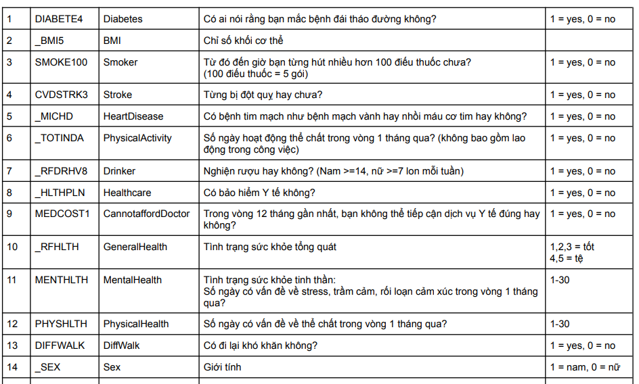
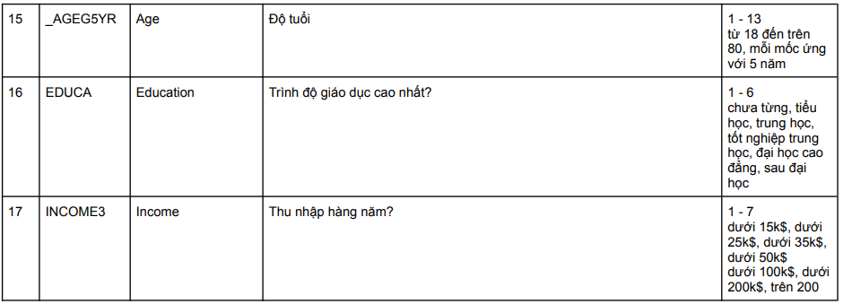
EDA
Dữ liệu thô ban đầu gồm 445.132 dòng, 328 cột, không có duplicate, rất nhiều giá trị null.
Dựa vào BRFSS 2022 Codebook tiến hành trích lọc các features gợi ý liên quan đến bệnh Đái tháo đường

Slide 7
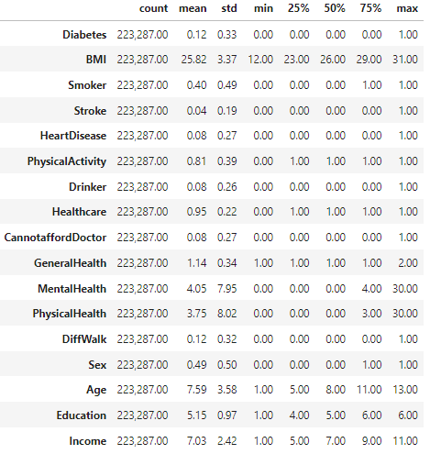
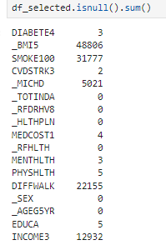
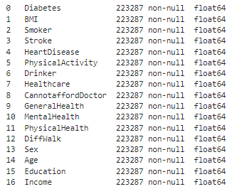
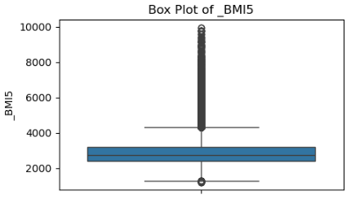
Preprocessing data
Tiến hành:
Xử lý các giá trị null, “refuse to answer (code 7, 9)”
ReLabel lại các trường hợp tiểu đường giả do thai kỳ, tiền tiểu đường (code 2, code 4)
Loại bỏ outlier BMI
Đổi tên các cột lại cho dễ tiếp cận và xây dựng mô hình
Sau khi tiến hành, bộ dữ liệu mới gồm 223.287 dòng, 17 cột, không giá trị null và duplicated
Hai kiểu dữ liệu của biến: binary và numeric-non-binary

Slide 8
02
Analyze

Slide 9
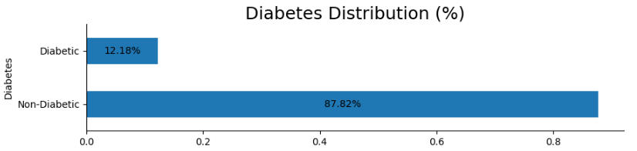

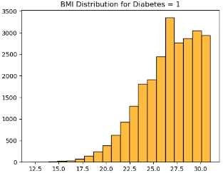
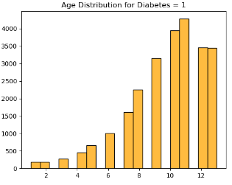
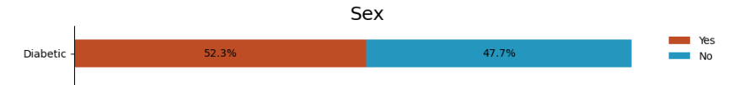
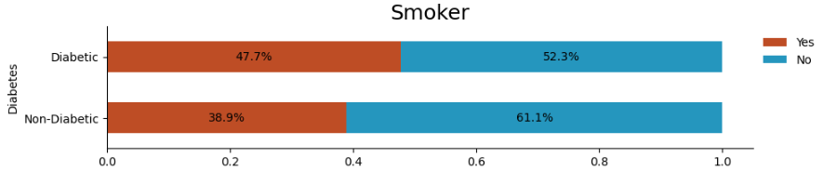
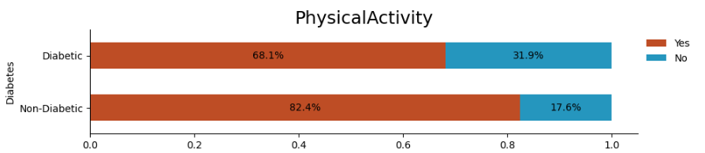
Analyze
Bộ dữ liệu không cân bằng:
196.087 người không mắc bệnh Đái tháo đường,
chiếm 87.82%
27.200 người mắc bệnh, chiếm 12.18%
Yếu tố nguy cơ:
Số người mắc bệnh tăng theo: BMI, nhóm tuổi
Nam giới có xu hướng mắc bệnh nhiều hơn
Tỉ lệ người hút thuốc cao hơn ở người mắc bệnh
Người mắc bệnh ít hoạt động thể chất hơn

Slide 10
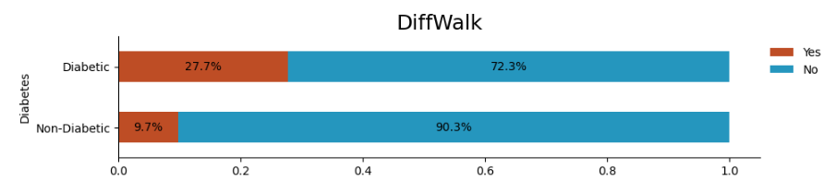
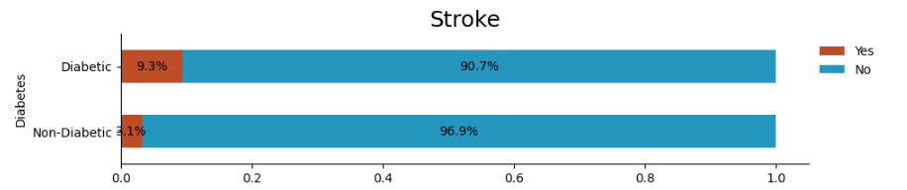
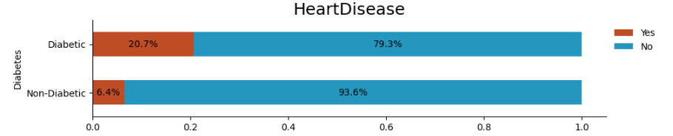
Analyze
Biến chứng: người mắc bệnh
Tỉ lệ đi lại khó khăn hơn do có thể do biến chứng mạch máu ở chân
Tỉ lệ măc bệnh đột quỵ đi cùng cao hơn
Tỉ lệ mắc bệnh tim mạch đi cùng cao hơn

Slide 11
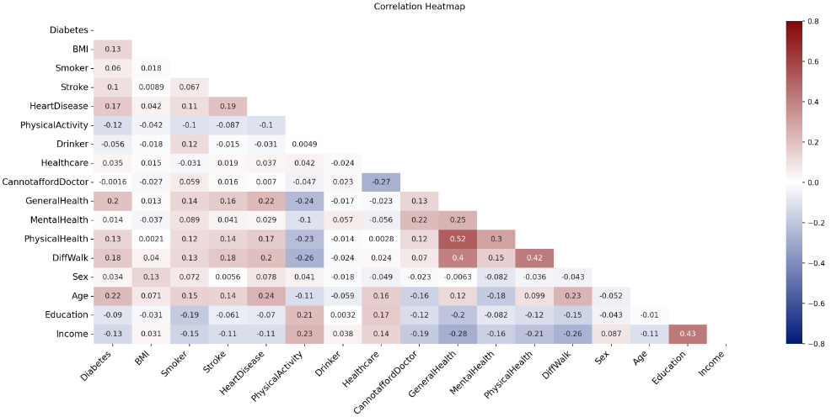
Analyze
Sử dụng correlation: Đái tháo đường có
Tương quan dương với BMI, tuổi, đi lại khó khăn, sức khỏe tổng quát và sức khỏe thể chất, bệnh tim mạch
Tương quan âm với Vận động thể chất, thu nhập
Ngoài ra:
Sức khỏe tinh thần và thể chất có tương quan khá cao với nhau
Không có khả năng chi trả cho bác sĩ có tương quan âm với thu nhập
Giáo dục có tương quan dương với thu nhập

Slide 12
03
models
Prediction

Slide 13
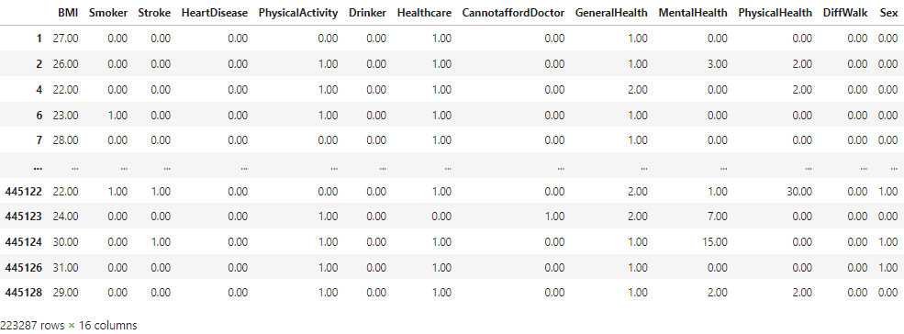

cHUẨN BỊ
Chuẩn hóa dữ liệu:
SMOTE
StandardScaler
Splitting train_test 70:30
Lựa chọn các mô hình để xây dựng:
Logistic Regression
Decision Tree
Random Forest
KNN
LightGBM
CatBoost

Slide 14
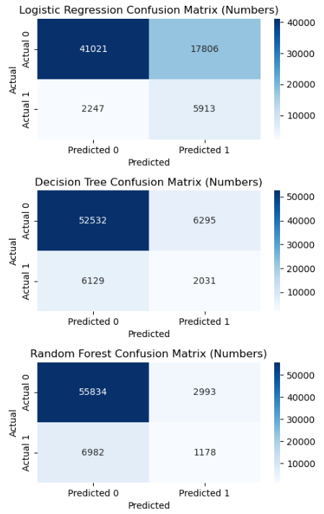
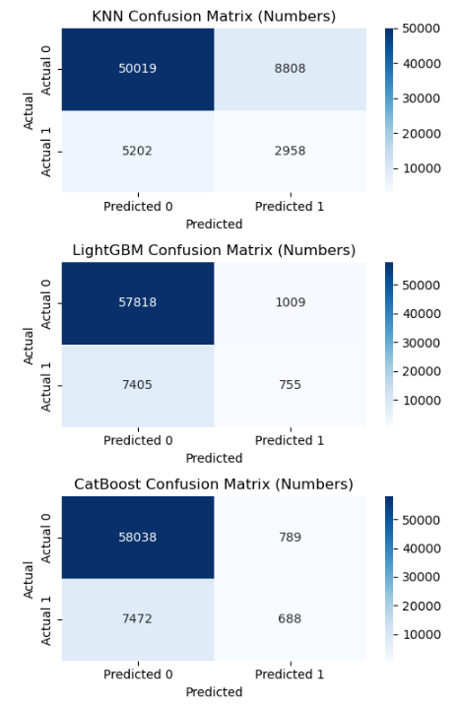
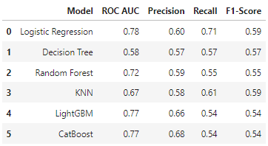

Kết quả
Logistic Regression: có độ chính xác tổng thể cao nhất. Precision và Recall của mô hình này cũng tương đối tốt, cân bằng tốt giữa việc dự đoán đúng các trường hợp dương tính và âm tính.
Decision Tree: có ROC AUC và Precision thấp nhất, không phải là lựa chọn tốt.
KNN và Random Forest: có hiệu suất trung bình, KNN có Recall và F1-Score cao hơn có thể điều chỉnh thêm.
CatBoost và LightGBM: có ROC AUC và Precision cao, nhưng Recall và F1-Score thấp hơn do khả năng phát hiện trường hợp dương tính không tốt.

Slide 15
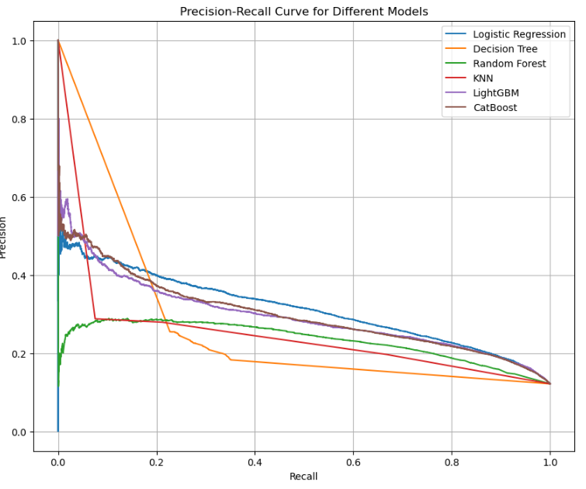
Kết quả
Logistic Regression: Bắt đầu với Precision cao ở các giá trị Recall thấp.
Giảm dần Precision khi Recall tăng, cho thấy sự cân bằng tốt giữa Precision và Recall.
LightGBM: cũng giữ được cân bằng tốt, tương đối ổn địn.
KNN và Decision Tree: nó sự sụt giảm nhanh về Precision khi Recall tăng, cho thấy chúng không phải là lựa chọn tốt.
Random Forest và CatBoost: nằm ở mức trung bình, với sự cân bằng tốt hơn so với Decision Tree và KNN nhưng không tốt bằng Logistic Regression và LightGBM.
Notes:
Diện tích dưới đường cong (AUC): Diện tích dưới đường cong Precision-Recall càng lớn thì mô hình càng tốt. Đường cong càng gần góc trên bên phải càng đại diện cho mô hình có Precision và Recall tốt hơn.
Sự giảm mạnh: Các đường cong giảm mạnh cho thấy mô hình nhanh chóng mất Precision khi Recall tăng. Điều này chỉ ra rằng mô hình không giữ được Precision cao ở các giá trị Recall cao.

Slide 16

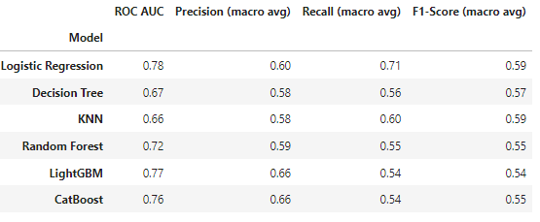
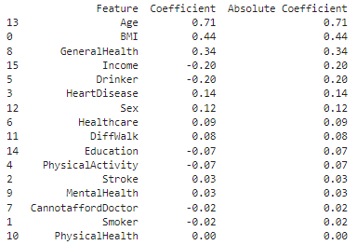
Tuning
Logistic Regression là lựa chọn tốt nhất
Decision Tree cải thiện rõ rệt nhất sau khi tuning, đặc biệt là ROC AUC
Logistic Regression và Random Forest: đã được tối ưu hóa tốt ngay từ đầu, không có sự thay đổi đáng kể sau tuning.
LightGBM và CatBoost: giữ nguyên hiệu suất hoặc chỉ có sự thay đổi nhỏ, cho thấy đã hoạt động tốt trước khi tuning.
KNN: không có sự thay đổi lớn và thậm chí có sự giảm nhẹ về ROC AUC sau tuning, có thể do tuning không tìm ra được siêu tham số tối ưu hơn.
Notes:
Logistic Regression là lựa chọn tốt nhất vì:
Có ROC AUC cao nhất (0.78), cho thấy khả năng phân biệt tốt nhất giữa các lớp.
Recall cao nhất (0.71), giúp phát hiện nhiều trường hợp dương tính hơn, điều này đặc biệt quan trọng trong chẩn đoán bệnh tiểu đường để không bỏ sót các ca bệnh.
F1-Score cao (0.59), cân bằng giữa Precision và Recall.
Tuổi và BMI là những yếu tố quan trọng nhất: Cần chú trọng đến việc theo dõi và quản lý sức khỏe cho người lớn tuổi và người có BMI cao để giảm nguy cơ mắc bệnh tiểu đường.
Tình trạng sức khỏe chung và thu nhập: Nâng cao tình trạng sức khỏe tổng quát và cải thiện thu nhập có thể giúp giảm nguy cơ mắc bệnh.
Giáo dục và hoạt động thể chất: Khuyến khích giáo dục và hoạt động thể chất có thể có tác động tích cực trong việc giảm nguy cơ mắc bệnh tiểu đường.
Tiếp cận dịch vụ y tế: Đảm bảo mọi người có thể tiếp cận dịch vụ y tế để phòng ngừa và điều trị kịp thời.

Slide 17
04
CONCLUSIONS

Slide 18

Conclusions
Đái tháo đường có
Liên quan đến BMI, tuổi tác, sức khỏe tổng quát và thể chất, cũng như bệnh tim mạch. Điều này cho thấy những yếu tố này có thể gia tăng nguy cơ mắc bệnh đái tháo đường.
Tương quan âm với thu nhập cho thấy thu nhập cao hơn có thể giúp tiếp cận dịch vụ y tế và chăm sóc sức khỏe tốt hơn. Nghiện rượu cũng có thể do yếu tố liên quan đến đời sống và ăn uống.
Giới tính có ảnh hưởng nhưng không quá mạnh đến khả năng mắc bệnh
Logistic Regression là lựa chọn tốt nhất cho ứng dụng y tế vì:
ROC AUC cao nhất, cho thấy khả năng phân biệt tốt giữa các lớp.
Recall cao nhất, đảm bảo phát hiện được nhiều trường hợp bệnh nhất, điều rất quan trọng trong y tế.
Việc chọn Logistic Regression sẽ giúp đảm bảo rằng ít trường hợp bệnh bị bỏ sót, đồng thời giữ được độ chính xác trong các dự đoán.
Có thể cần thêm các thử nghiệm và điều chỉnh để đạt được hiệu suất tốt nhất cho LR nói riêng và các mô hình khác hoặc thêm mô hình mới nói riêng.
Notes:
Tình trạng sức khỏe tổng quát kém có thể làm tăng nguy cơ mắc bệnh.
Tuổi và BMI là những yếu tố quan trọng nhất: Cần chú trọng đến việc theo dõi và quản lý sức khỏe cho người lớn tuổi và người có BMI cao để giảm nguy cơ mắc bệnh tiểu đường.
Tình trạng sức khỏe chung và thu nhập: Nâng cao tình trạng sức khỏe tổng quát và cải thiện thu nhập có thể giúp giảm nguy cơ mắc bệnh.
Giáo dục và hoạt động thể chất: Khuyến khích giáo dục và hoạt động thể chất có thể có tác động tích cực trong việc giảm nguy cơ mắc bệnh tiểu đường.
Tiếp cận dịch vụ y tế: Đảm bảo mọi người có thể tiếp cận dịch vụ y tế để phòng ngừa và điều trị kịp thời.

Slide 19
Thank you
FOR YOUR ATTENTION

